Slide 1
Мјерење електричних величина

Slide 2
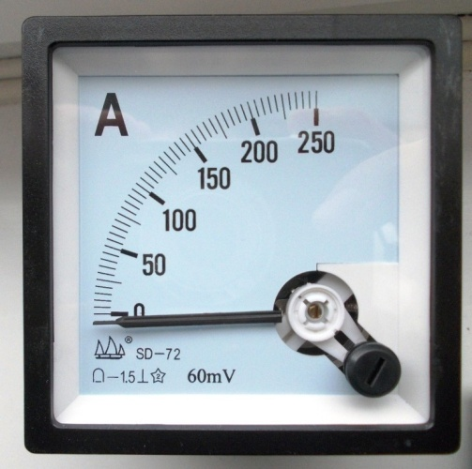
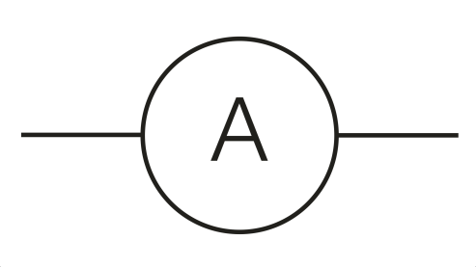

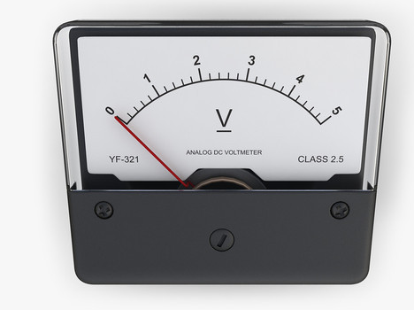
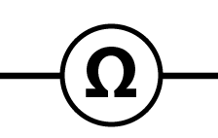

Основни мјерни инструменти у електротехници
Амперметар
Волтметар
Ом-метар
Ватметар
(Универзални мјерни инструменти)

Slide 3
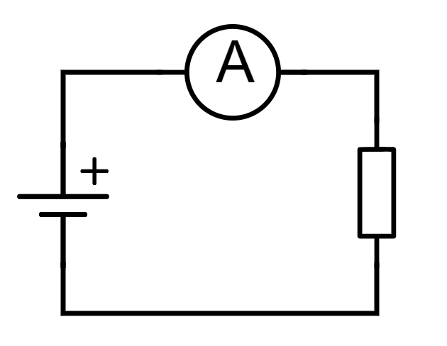
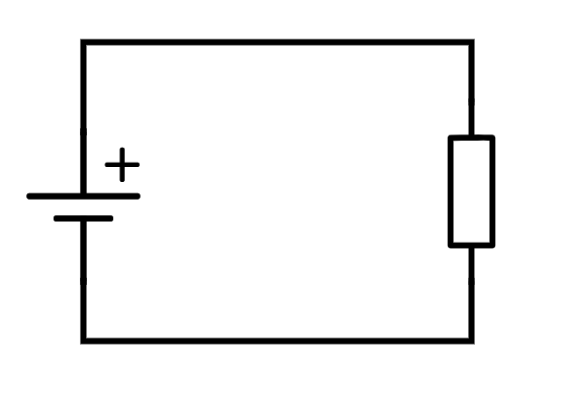
Везивање амперметра у коло

Slide 4
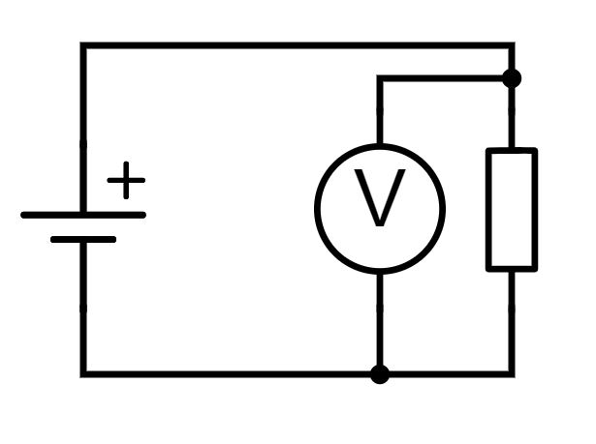
Везивање волтметра у коло

Slide 5
Везивање омметра у коло

Slide 6
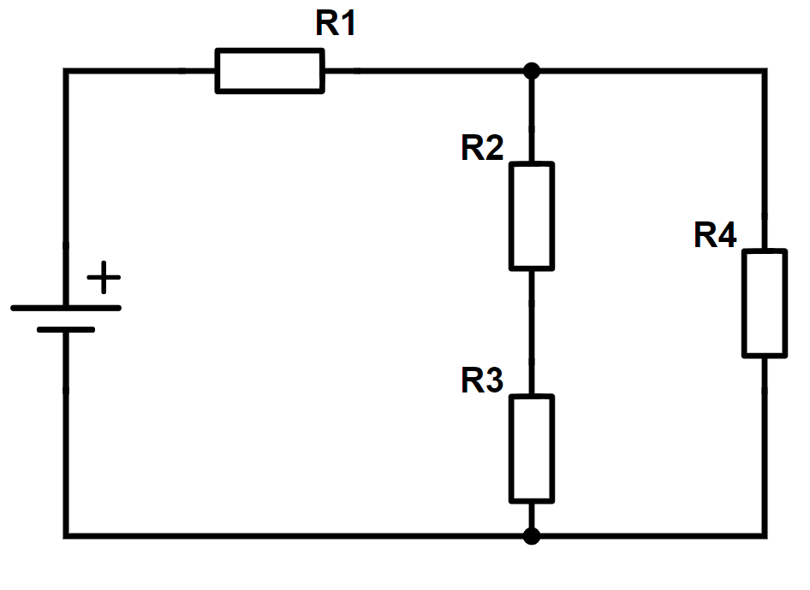

Slide 7
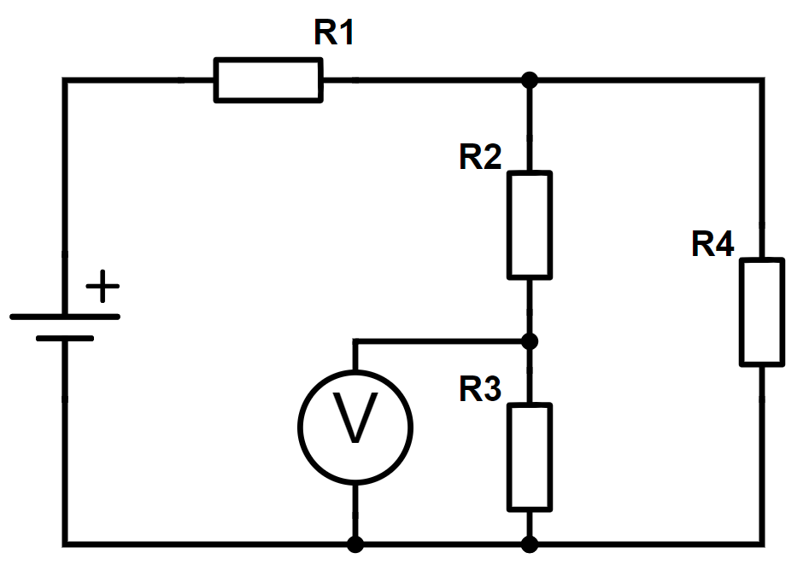

Slide 8
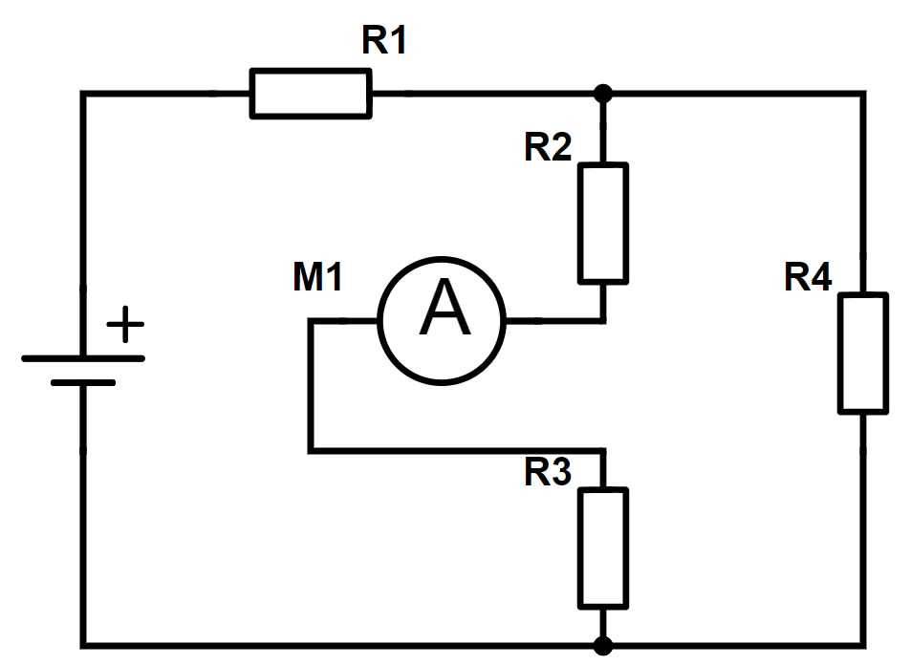

Slide 9
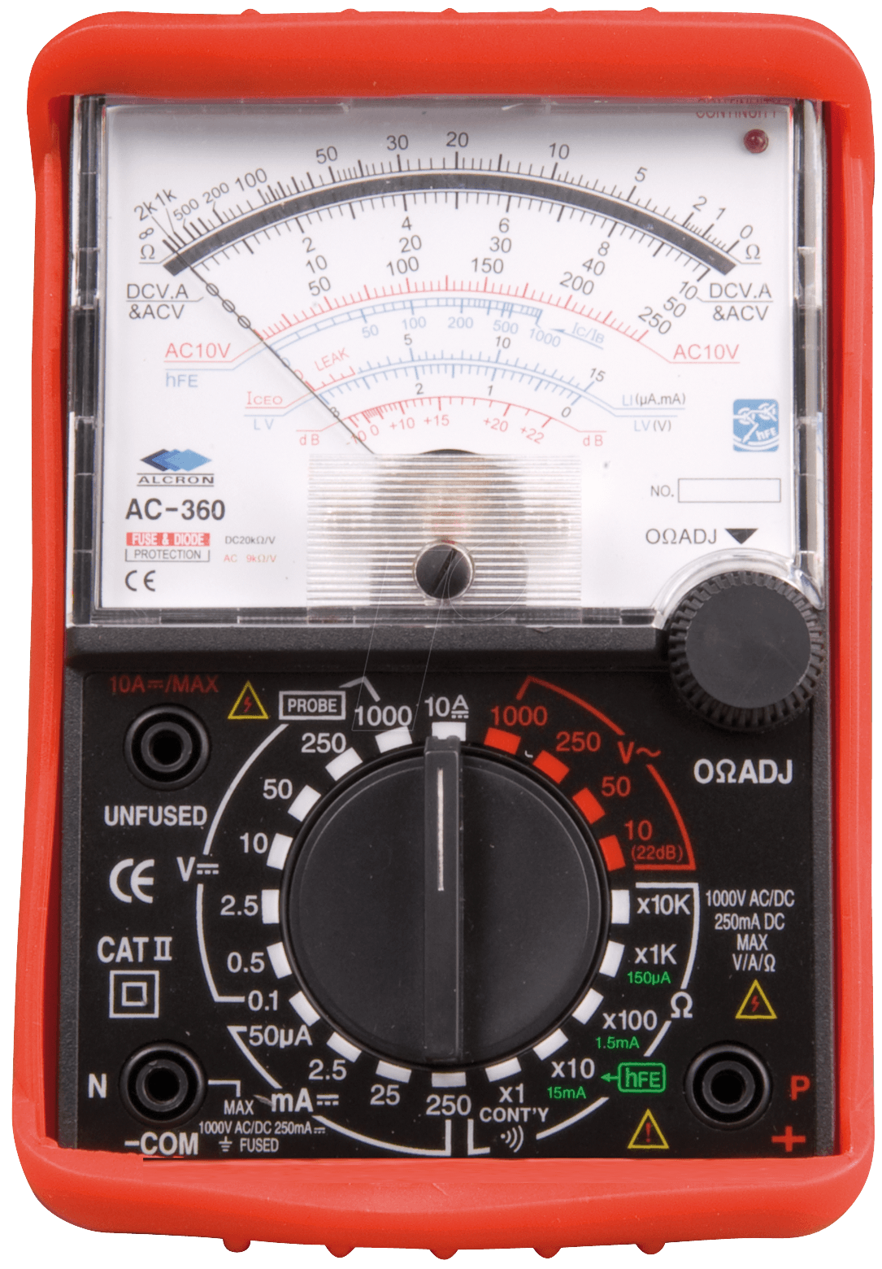
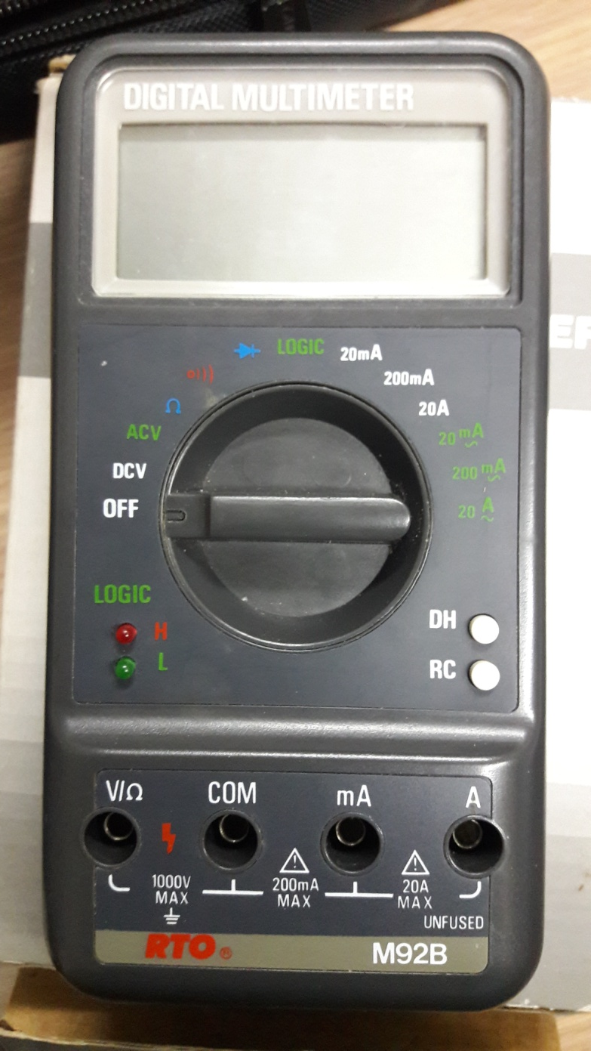
Универзални мјерни инструменти („унимери“)
Аналогни
Дигитални

Slide 10
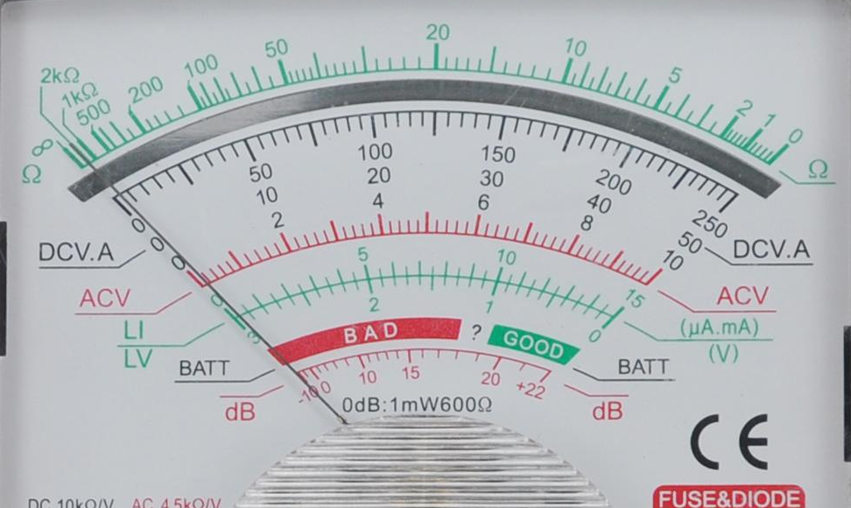

Slide 11
